Slide 1


Hoy aprenderemos:
Secuencia numérica 1 al 10

Slide 2




¿ Cómo nos sentidos hoy?

Slide 3
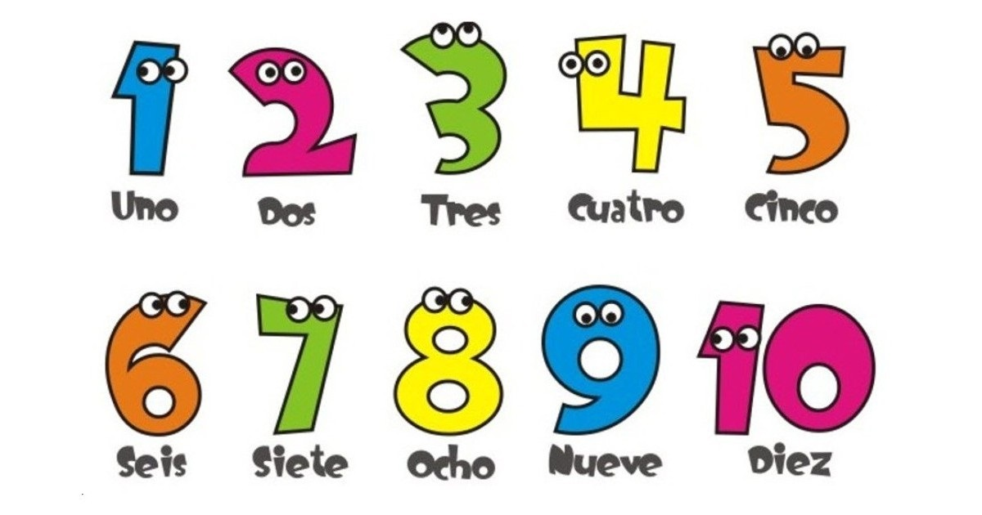
Secuencia de números

Slide 4
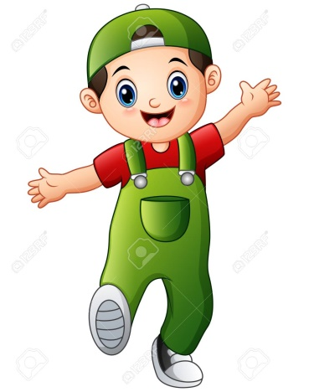

Actividad: Escribe los números que faltan para completar la secuencia.
1
3

Slide 5
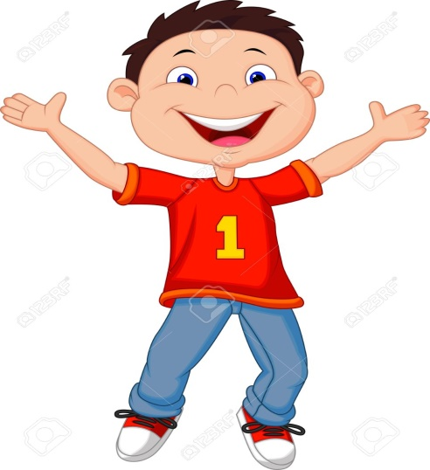

Actividad: Completa la secuencia numérica con el número que falta.
4
8

Slide 6
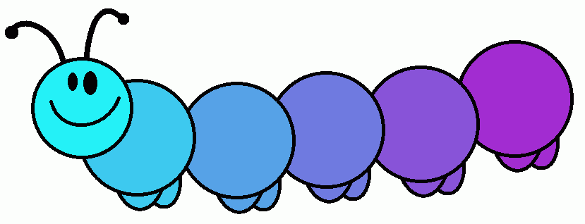
Actividad: Completa la secuencia numérica con los números que faltan.
8
6

Slide 7
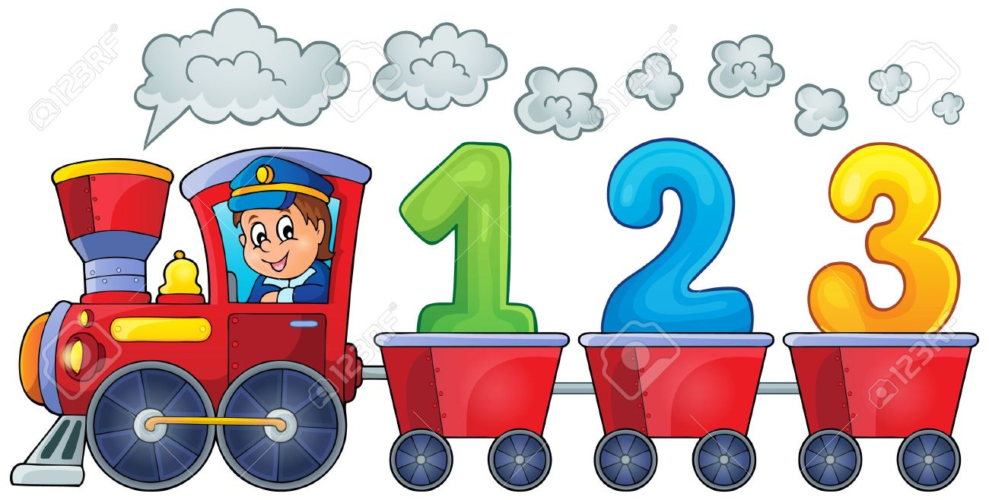
Actividad: Completa la secuencia numérica con los números que faltan.

Slide 8

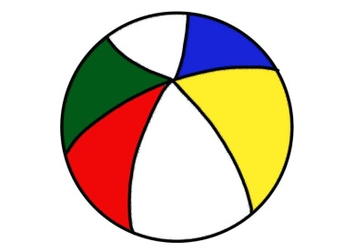
Actividad: Completa la secuencia numérica con los números que faltan.
1 |  | 3 |  |  | 6 |  |  | 9

Slide 9
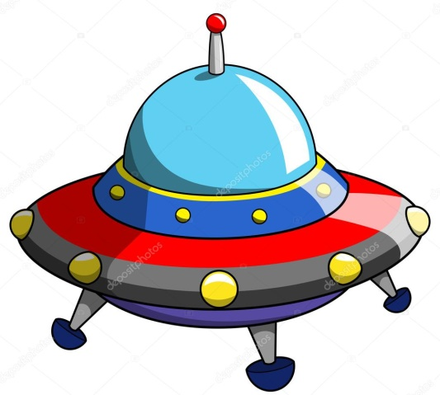
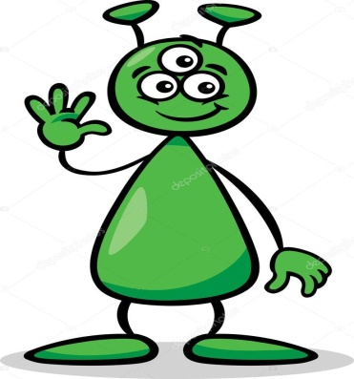

Actividad: Completa la secuencia numérica con los números que faltan.
5
7
9

Slide 10
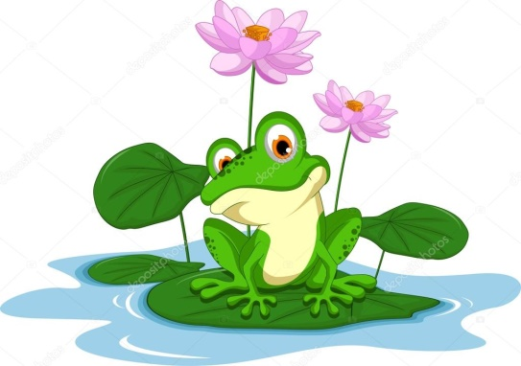

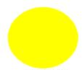
Actividad: Completa la secuencia numérica con los números que faltan.
4
6
9

Slide 11
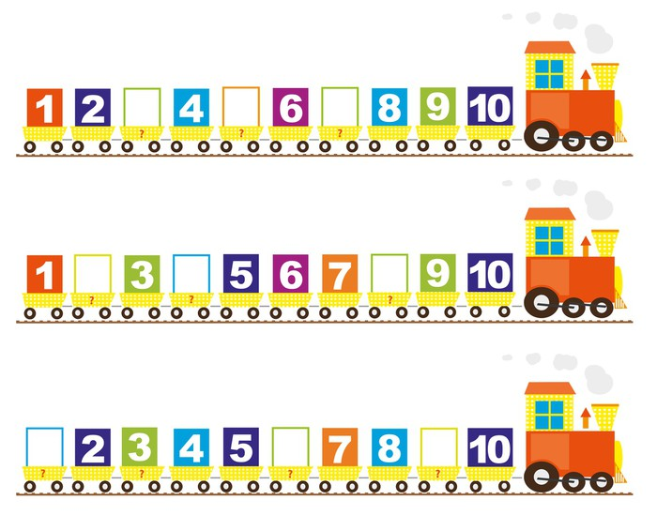
Actividad: Completa la secuencia numérica con los números que faltan.

